Slide 1
Motivation
Hvis du ønsker noget gjort, så bed en travl mand om at gøre det. Jo mere du laver, jo mere kan du gøre.
All other creatures just have to wait for shit to happen, we can make shit happen!
Alt der overhovedet er værd at gøre er også værd at gøre godt.
Albert Einstein: »Nothing happens until something moves«.
Motivation, bevægende årsag. Motivation er i psykologien et samlebegreb for forklaringer på, hvad der bevirker menneskers psykiske og kropslige aktivitet. Teorier om motivation forsøger derigennem at besvare det måske mest grundlæggende spørgsmål af alle, nemlig hvorfor mennesker gør noget snarere end intet og gør dette snarere end hint, samt hvilke mentale og evt. fysiologiske processer der herunder finder sted.
Temaer til psykologi, Systime, kap. 3 (”Motivation”)
Psykologiens veje, Systime, kap. 13
Belønningen ved en velgjort ting ligger i selv at have gjort den.

Slide 2

Motivation
Motivation handler om viljen til at flytte sig – eksempelvis ved at lære noget nyt – og derved udvide sin horisont. Men der er forskel på, hvor motivationen kommer fra:
En indre motivation er drevet af lysten eller viljen til at flytte sig uden et fokus på nogen ydre faktorer – den er simpelthen drevet af interessen eller glæden ved at foretage sig en bestemt handling.
Lige modsat er den ydre motivation netop en betinget motivation, hvilket vil sige, at man forventer en ydre forandring i forbindelse med denne type motivation. Inden for skoleverden kunne det være en høj karakter i et fag, man har kæmpet med. Ofte vil der ligge en blanding af indre og ydre motivation bag vores handlinger. Og begge former for motivation spiller en vigtig rolle, når det handler om læring. De kan begge få mennesker til at gøre noget (yde en indsats).
Det at være motiveret i sig selv kan gavne læring. Det gælder fx nysgerrighed, når man er drevet af nysgerrighed, husker man bedre det, man har lært/læst
Hvad kan motivere jer til at gøre noget?

Slide 3
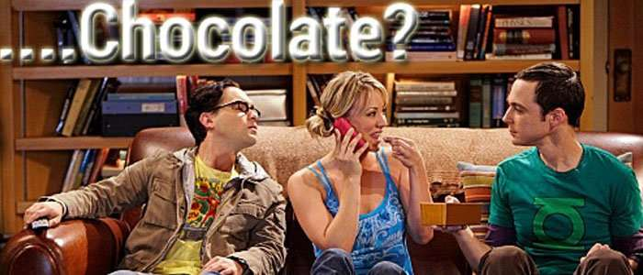

To eksempler på gulerod og pisk fra den amerikanske tv-serie Big Bang Theory – engelsk tale
”Gulerod”: https://www.youtube.com/watch/JA96Fba-WHk
”Pisk”: https://www.classhook.com/resources/29-the-big-bang-theory-negative-reinforcement-vs-positive-punishment

Slide 4
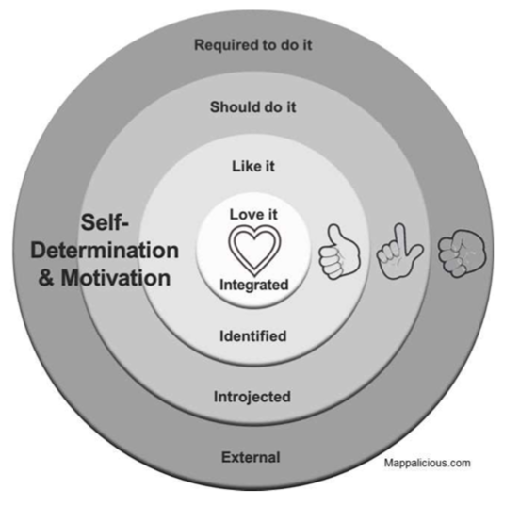
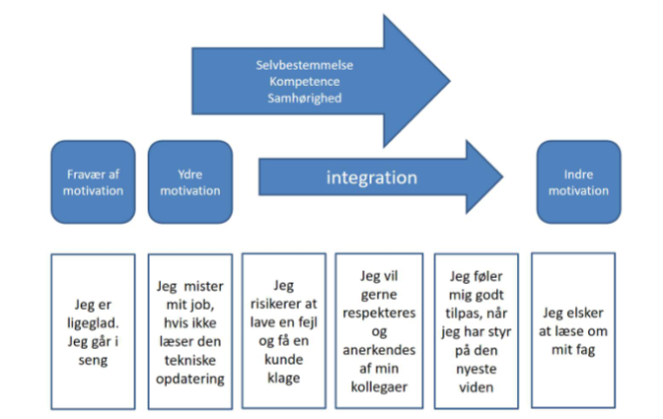
Selvbestemmelsesteorien
Psykologerne Richard Ryan og Edward Deci = selvbestemmelsesteorien (teori om motivation)
Der er et stort potentiale i at fremme motivationen i skolen. Når man handler på baggrund af sine naturlige interesser, er det forbundet med en stor grad af initiativ og vedholdenhed og en høj kvalitet af læring
Tre grundlæggende psykologiske behov spiller en afgørende rolle i at holde den indre motivation i kog:
1. Oplevelsen af at være kompetent
2. Oplevelsen af gode relationer
3. Oplevelsen af medbestemmelse, autonomi og indflydelse

Slide 5
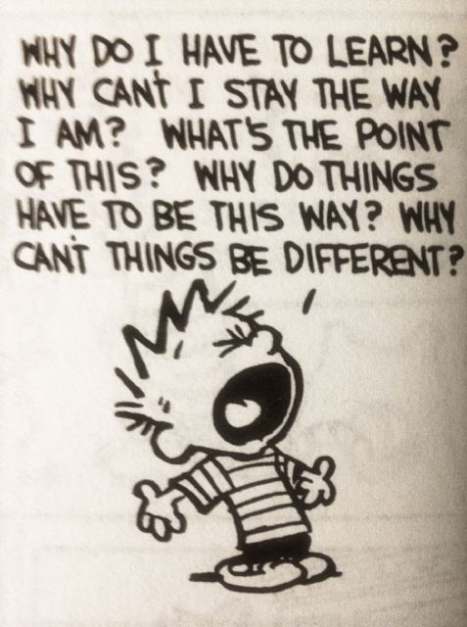
Følgende faktorer højner motivationen
1 og 2. Når eleverne oplever at være kompetente og indgå i et læringsmiljø, der bygger på gode og trygge relationer, så bliver de del af en mestringskultur, hvor fokus ligger på den enkelte opgave eller projekt.
Denne tilgang til læring står i skarp kontrast til en læring præget af præstationskulturen, hvor fokus i højere grad ligger på den foreliggende eksamen i slutningen af året, eller den gode karakter, som altså begge dele knytter sig til den ydre motivation hos eleverne.
3. Det sidste punkt, der handler om elevernes medbestemmelse, kan aktiveres ved at skrue op for elevstyringen og ned for lærerstyringen.
Når eleverne er med i beslutningsprocessen og får indblik i og indflydelse på læringsmål og vejen derhen, så oplever de ejerskab over processen, og det kan være med til at skabe en indre motivation.

Slide 6
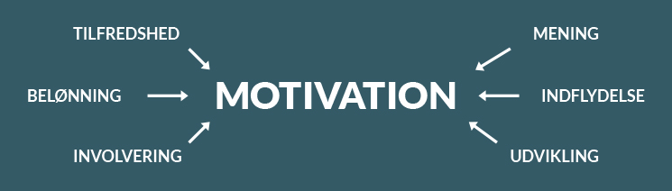
Følgende faktorer højner motivationen
Det er klart, at mange lærere stiler efter at skabe en indre motivation hos deres elever; idealet om den interesserede elev, der simpelthen er nysgerrig efter at lære.
Vi kommer dog nok ikke helt uden om, at motivationen hos eleverne vil være en kombination af de to former.
Læreren kan dog gøre meget for at skabe et læringsmiljø, der stilladserer og styrker den indre motivation. Det er nemlig et faktum, at en elev, der vil forstå komplekst stof, også skal have en lyst til at forstå det, som ikke udelukkende kan fremmes af ydre motivationsfaktorer.

Slide 7
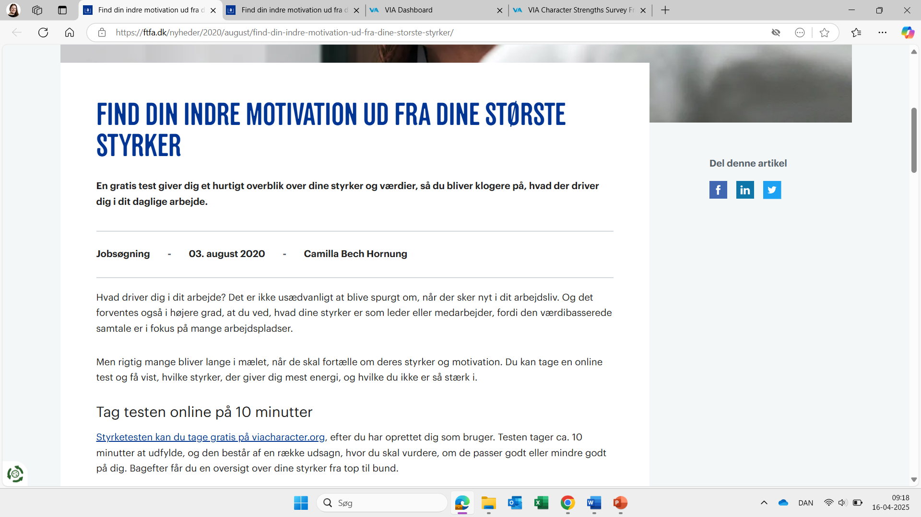
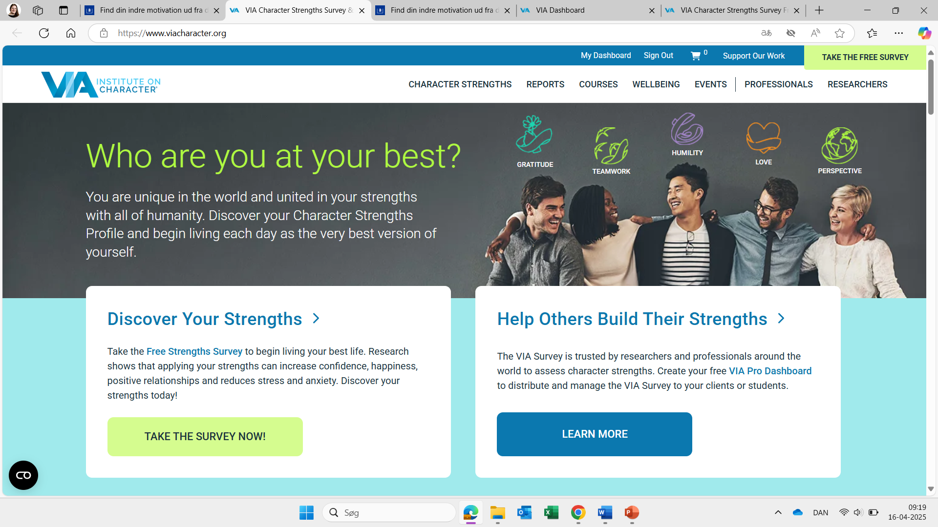
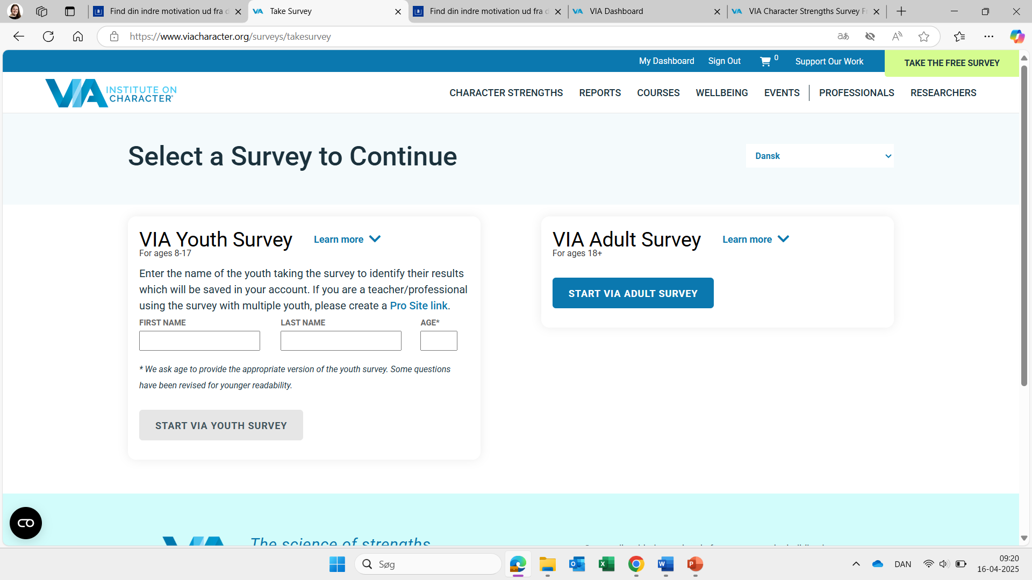
Derfor er det vigtigt at have motivation/være motiveret
En indre motivation er drevet af lysten eller viljen til at flytte sig uden et fokus på nogen ydre faktorer – den er simpelthen drevet af interessen eller glæden ved at foretage sig en bestemt handling.
Det er forskningsmæssigt bevist, at jo mere motivation, vi har, jo bedre er vi til at udføre et hvilket som helst job. Det lyder provokerende, for man kan spørge; kan jeg ikke være demotiveret og dygtig til at udføre mit job? Jo, i en periode. Men når du er motiveret, så er du i stand til at levere på et højt niveau over lang tid. Og det er i virkeligheden det, der er en af kerneopgaverne, ligegyldigt om man er gymnasieelev, underviser eller eliteidrætsmand.
At forblive motiveret handler blandt andet om at have fokus på, hvad man vil opnå, i stedet for at fokusere på, hvad man vil undgå eller have overstået. For når vi arbejder for at undgå noget, så bliver det meget pligtbetonet, og motivation trives ikke med pligt.
- Det har en kæmpe betydning at være motiveret, da det er en tilstand, som er knyttet til hjernens belønningssystem. Hjernen frigiver positive signalstoffer, særligt dopamin, når man er motiveret, og denne frigivelse er med til at skabe en større fornemmelse af at lykkes for den enkelte.
Det er motiverende at arbejde med noget, som man godt kan lide, og som man finder interessant – og når man finder noget mere interessant end andet, handler det ofte om, at vi – i det pågældende job – har anledning til at bruge vores personlige styrker
Find din indre motivation ud fra dine største styrker (gratis test – 10 min.) – se kasse

Slide 8
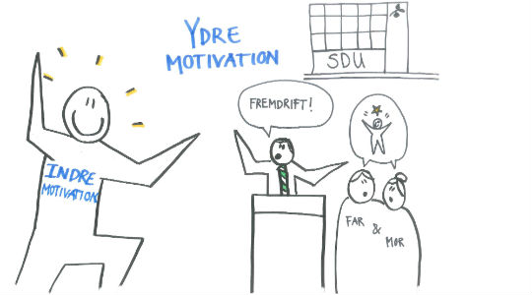
Indre versus ydre motivation
Indre motivation er altså vigtig, men kan ikke altid være til stede i skolen – derfor er der også brug for ydre motivation
Ydre motivation kommer i forskellige former og nogle er mere hensigtsmæssige end andre, se fx disse to eksempler:
At lave sine lektier for at undgå negative reaktioner fra sine forældre og lærere
At lave sine lektier fordi man ser det som værdifuldt for den uddannelse, man har valgt at søge ind på
I begge tilfælde er der tale om en ydre motivation fordi handlingen udføres for at opnå noget separat, ikke fordi handlingen er interessant i sig selv
Den sidste form for ydre motivation kan have mange af de samme positive konsekvenser som indre motivation, fordi den opfylder de tre grundlæggende behov for kompetence, autonomi og samhørighed, imens den første typisk vil være forbundet med en mindre grad af vedholdenhed og engagement

Slide 9
Undermineringseffekten
Ydre motivation er ikke nødvendigvis en dårlig form for motivation - man skal dog ifølge bl.a. Ryan og Deci være påpasselig med at bruge ydre belønninger til at motivere.
Hvis en person er indre motiveret for en opgave eller – vigtigere – for en bestemt adfærd, kan den indre motivation nemlig blive undermineret, hvis personen samtidig modtager ydre belønninger for den
Undermineringseffekt = hvis du bliver belønnet for at deltage i en interessant opgave, kan du få mindre lyst til at deltage frivilligt bagefter
Der er – kort sagt - to forskellige måder at få værdi ud af en beslutning:
Beslutningen kan give en udefrakommende belønning, penge for eksempel, eller den kan give en indre, subjektiv tilfredsstillelse, når vi opnår et godt resultat eller løser en opgave.
Resultater fra en række forsøg viser, at når hjernen først havde fået en ydre, økonomisk belønning, så blev den indre værdi efterfølgende undervurderet.

Slide 10

Summe-opgaver om selvbestemmelsesteorien
Indre motivation -
Fortæl din sidemand om situationer, hvor du oplever indre motivation, både i og udenfor skolen.
Hvordan kan man fremme den naturlige nysgerrighed for læring blandt gymnasieelever?
Fortæl din sidemand om situationer, hvor du oplever ydre motivation, både i og udenfor skolen.
Prøv at finde eksempler på både hensigtsmæssige og uhensigtsmæssige eksempler på ydre motivation
Meget sød video med boxer-hund med stor begejstring (indre motivation) for at udføre sin opgave - https://www.facebook.com/watch/?v=2403307339953400

Slide 11
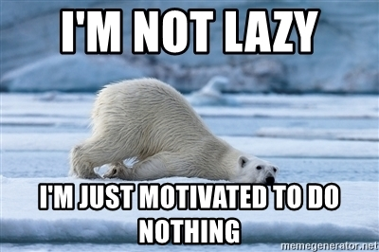

Reflektions- og diskussionsspørgsmål
Hvornår mister du oftest din motivation – i undervisnings/skolesammenhæng?
Hvordan genvinder du oftest motivationen – i undervisnings/skolesammenhæng?
Hvordan kan du bibeholde din motivation fremover – i undervisnings/skolesammenhæng?

Slide 12
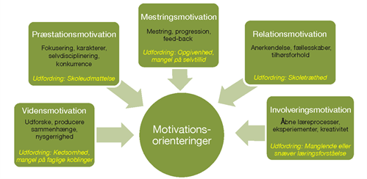

Introduktion til forskning i motivation
Motiverende læringsmiljøer i praksis. En ny forståelse af motivation. Film 1
https://www.youtube.com/watch?v=w6JHRp2HQlY (14.04 min.)
Motiverende læringsmiljøer i praksis. En ny forståelse af motivation. Film 2
https://www.youtube.com/watch?v=nhJn4f4e4fM (17.52)
Mette Pless – CEFU

Slide 13
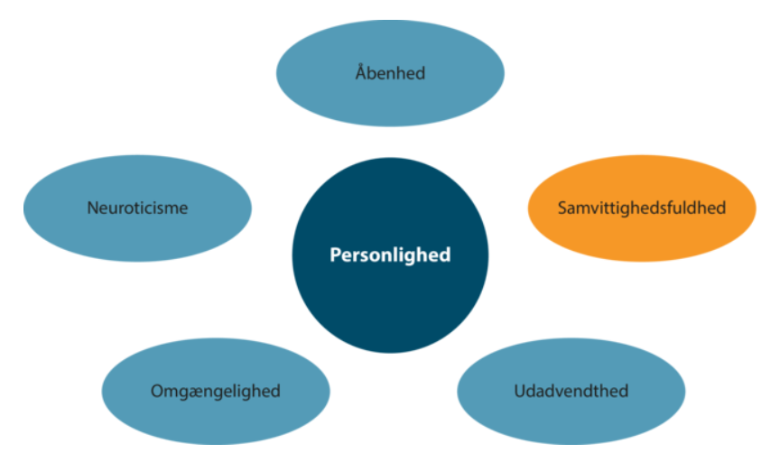
Selvkontrol
Se kasse – The big Five
Når noget bliver svært eller kedeligt, kan det være svært at holde gejsten oppe. Nogle er dog bedre til det end andre – og her er personlighedstrækket: samvittighedsfuldhed relevant (The big Five)
Samvittighedsfuldhed = folk gør det, som de burde gøre, og de prøver at gøre det godt
Folk, som scorer højt på samvittighedsfuldhed er flittige og vedholdende. De er villige til at arbejde hårdt for at nå deres mål. Samvittighedsfuldhed er også forbundet med evnen til at modstå fristelsen til at gøre alt muligt andet end det, som man bør gøre
Selvdisciplin er tæt knyttet til samvittighedsfuldhed. Samvittighedsfuldhed kan også anses som en form for motivation. Samvittighedsfulde mennesker er mere tilbøjelige til at få tingene gjort – og at få gjort det ordentligt.
Sammen med intelligens fremhæves samvittighedsfuldhed (selvdisciplin) som en af de vigtigste psykologiske faktorer til at forudsige succes i uddannelsessystemet.

Slide 14

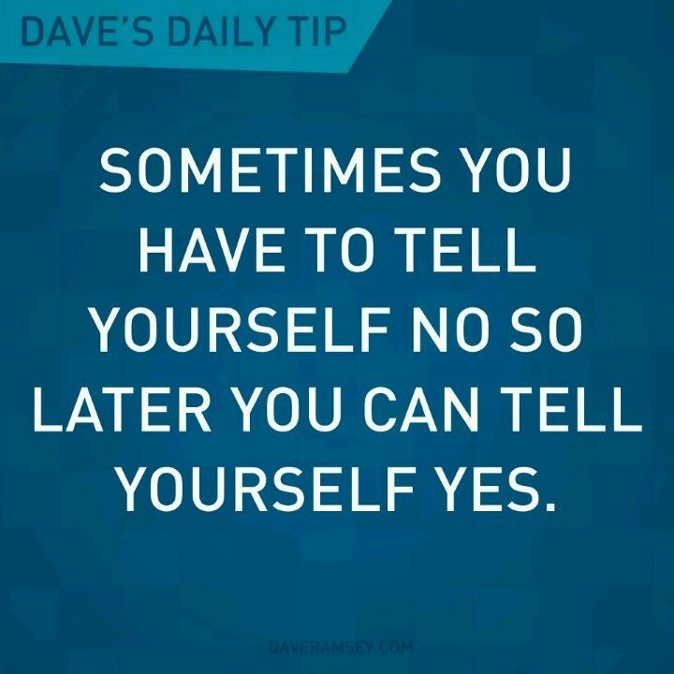
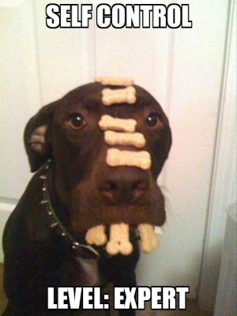
Selvkontrol
Marshmallow test - https://www.youtube.com/watch?v=QX_oy9614HQ
Kan I genkende jer selv i de meget utålmodige børn, som finder det svært at praktisere selvkontrol
Del gode råd med hinanden til, hvordan man kan ”spare på” selvkontrollen til det virkelig gælder

Slide 15
Læsestof om motivation – hvis tid
Sådan bliver elever motiveret i skolen (artikel)
https://videnskab.dk/kultur-samfund/saadan-bliver-elever-motiveret-i-skolen/
Vejen til motiverede elever (artikel) -
https://www.emu.dk/eud/paedagogik-og-didaktik/motivation/vejen-til-motiverede-elever

